Slide 1
Тема 3.2.
Состав свойства и виды пластмасс

Slide 2
Рассмотрим следующие вопросы?
1. Состав распространенных пластмасс?
2. Свойства распространенных пластмасс?
3. Виды распространенных пластмасс?

Slide 3
Пластмассы (пластики) представляют собой органические материалы на основе полимеров, способные при нагреве размягчаться и под давлением принимать определённую устойчивую форму.
Полимеры – это соединения, которые получаются путем многократного повторения , то есть химического связывания одинаковых звеньев – в самом простом случае, одинаковых, как в случае полиэтилена это звенья CH₂, связанные между собой в единую цепочку. Конечно, существуют более сложные молекулы, вплоть до молекул ДНК, структура которых не повторяется, очень сложным образом организована.

Slide 5
2. Свойства распространенных пластмасс?
низкая плотность (обычно 1,0 – 1,8 г/см³, в некоторых случаях до 0,02 – 0,04 г/см³);
высокая коррозионная стойкость. Пластмассы не подвержены электрохимической коррозии, на них не действуют слабые кислоты и щелочи;
высокие диэлектрические свойства;
хорошая окрашиваемость в любые цвета. Некоторые пластмассы могут быть изготовлены прозрачными, не уступающими по своим оптическим свойствам стеклам;
механические свойства широкого диапазона. В зависимости от природы выбранных полимеров и наполнителей пластмассы могут быть твердыми и прочными или же гибкими и упругими. Ряд пластиков по своей механической прочности превосходит чугун и бронзу. При одной и той же массе пластмассовая конструкция может по прочности соответствовать стальной;
антифрикционные свойства. Пластмассы могут служить полноценными заменителями антифрикционных сплавов (оловянистых бронз, баббитов и др.). Например, полиамидные подшипники скольжения длительное время могут работать без смазки;
высокие теплоизоляционные свойства. Все пластмассы, как правило, плохо проводят теплоту, а теплопроводность таких теплоизоляторов, как пено- и поропласты, почти в 10 раз меньше, чем у обычных пластмасс;
высокие адгезионные свойства;
хорошие технологические свойства. Изделия из пластмасс изготовляют способами безотходной технологии (без снятия стружки) – литьем, прессованием, формованием с применением невысоких давлений или в вакууме.

Slide 6
3. Виды распространенных пластмасс?
Пластмассы классифицируют по разным критериям: химическому составу, жирности, жесткости. Но главным критерием, объясняющим природу полимера, является характер поведения пластика при нагревании. По этому признаку все пластики делятся на три основные группы:
термопласты;
реактопласты;
эластомеры.

Slide 7
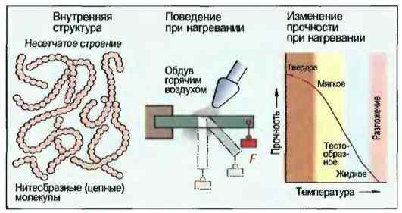
Термопласты — это пластмассы, которые при нагреве плавятся, а при охлаждении возвращаются в исходное состояние.
Эти пластмассы состоят из линейных или слегка разветвленных молекулярных цепей. При невысоких температурах молекулы располагаются плотно друг возле друга и почти не двигаются, поэтому в этих условиях пластмасса твердая и хрупкая. При небольшом повышении температуры молекулы начинают двигаться, связь между ними ослабевает и пластмасса становится пластичной. Если нагревать пластмассу еще больше, межмолекулярные связи становятся еще слабее и молекулы начинают скользить относительно друг друга — материал переходит в эластичное, вязкотекучее состояние. При понижении температуры и охлаждении весь процесс идет в обратном порядке.

Slide 8
Большинство полимеров, применяемых в автомобилестроении, являются именно термопластами. Используются они для производства различных деталей интерьера и экстерьера автомобиля: панелей, каркасов, бамперов, решеток радиатора, корпусов фонарей и наружных зеркал, колпаков колес и т.д.
К термопластам относятся:

Slide 9
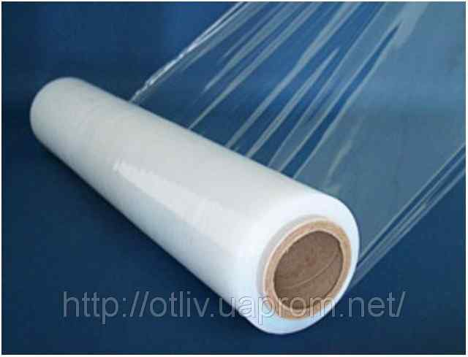
Полиэтилен

Slide 10
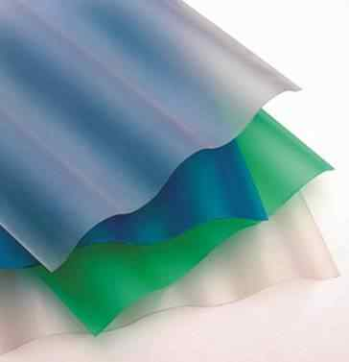
Поливинилхлорид:

Slide 11
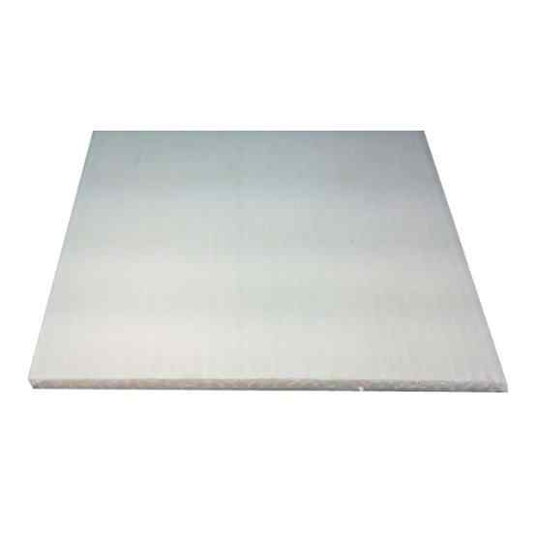
Полипропилен:

Slide 12
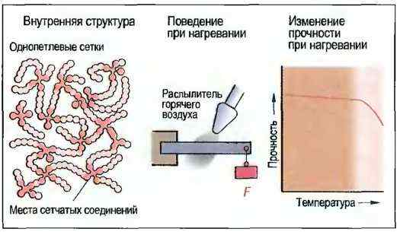
Реактопласты (термореактивные пластмассы, дуропласты)
Если для термопластов процесс размягчения и отверждения можно повторять многократно, то реактопласты после однократного нагревания (при формовании изделия) переходят в нерастворимое твердое состояние, и при повторном нагревании уже не размягчаются. Происходит необратимое отверждение.
В начальном состоянии реактопласты имеют линейную структуру макромолекул, но при нагревании во время производства формового изделия макромолекулы «сшиваются», создавая сетчатую пространственную структуру. Именно благодаря такой структуре тесно сцепленных, «сшитых» молекул, материал получается твердым и неэластичным, и теряет способность повторно переходить в вязкотекучее состояние.

Slide 13
К группе реактопластов относятся материалы на основе

Slide 14
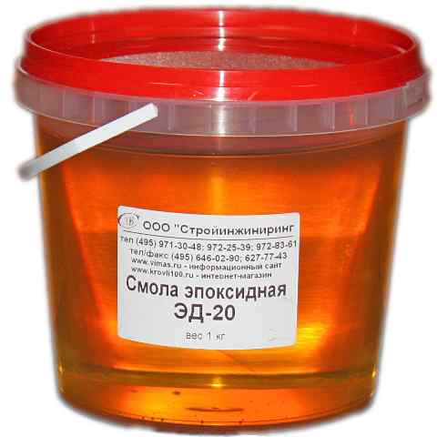
Эпоксидная смола

Slide 15
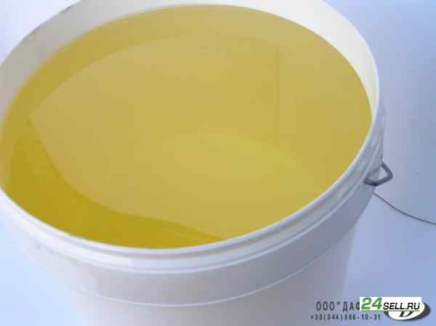
Пример полиэфирных смол:

Slide 16
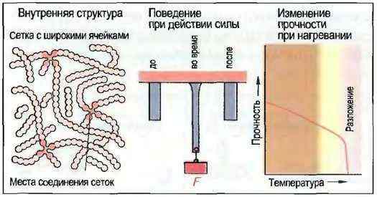
Эластомеры
Эластомеры — это пластмассы с высокоэластичными свойствами. При силовом воздействии они проявляют гибкость, а после снятия напряжения возвращают исходную форму. От прочих эластичных пластмасс эластомеры отличаются способностью сохранять свою эластичность в большом температурном диапазоне. Так, например, силиконовый каучук остается упругим в диапазоне температур от -60 до +250 °С.
Эластомеры, так же как и реактопласты, состоят из пространственно-сетчатых макромолекул. Только в отличие от реактопластов, макромолекулы эластомеров расположены более широко. Именно такое размещение обуславливает их упругие свойства.

Slide 17
К группе эластомеров относятся различные каучуки, полиуретан и силиконы.
В автомобилестроении их используют преимущественно для изготовления шин, уплотнителей, спойлеров и т.д.

Slide 18
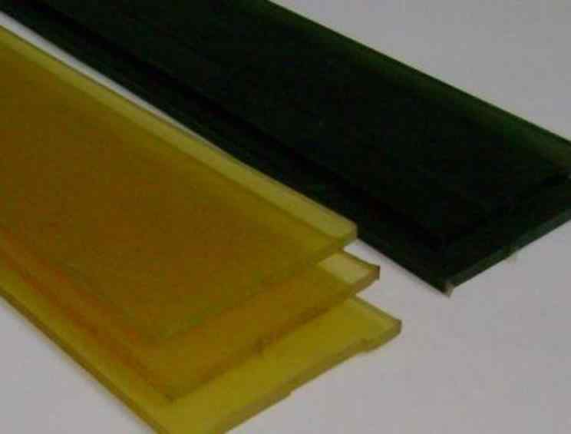
Пример полиуретанов:

Slide 19
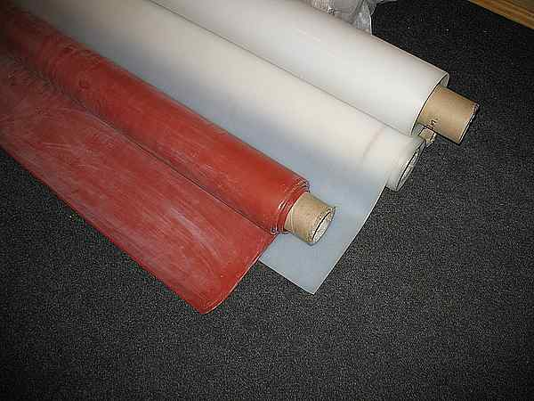
Пример силиконов:

